Slide 1

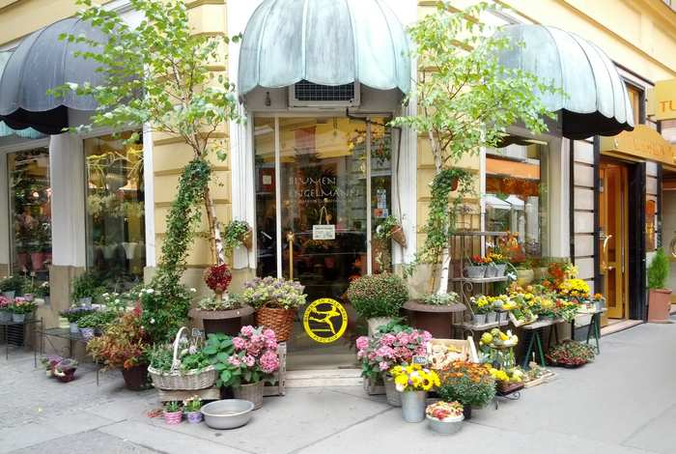
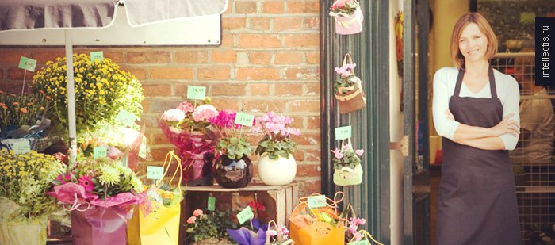
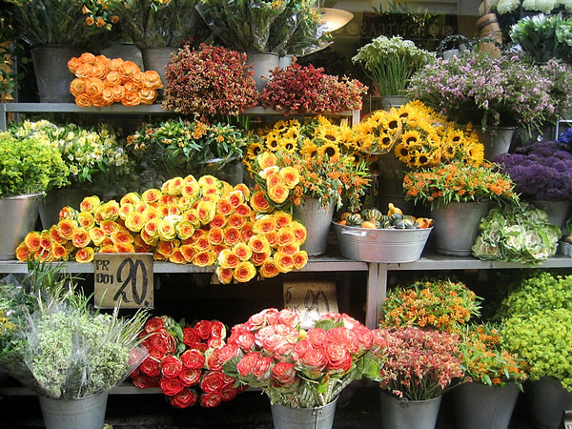
МИНИСТЕРСТВО ОБРАЗОВАНИЯ И НАУКИ
ФГБОУ ВО Тверской государственный университет
КОНЦЕПТ БИЗНЕС-ПЛАН
по открытию флористического салона
ПОДГОТОВИЛИ: Разработчики проекта (Смолинова В.О., Андреева Н.О., Малышева О.В.)
ЗАКАЗЧИК: Директор ООО «Шишки»
НАУЧНЫЙ РУКОВОДИТЕЛЬ: К.Э.Н. ЩЕРБАКОВ АЛЕКСЕЙ ВЛАДИМИРОВИЧ

Slide 2

Содержание
Резюме
Описание вида деятельности (услуги)
План маркетинга
Производственный план
Организационный план
Страхование рисков
Финансовый план, оценка результатов
Приложения

Slide 3
Резюме
Место реализации проекта: г. Тверь, РФ.
Расчетный срок реализации проекта:
Срок окупаемости проекта, рассчитанный статическим методом –
Срок окупаемости проекта, рассчитанный динамическим методом –
Наименование услуги (цель проекта):
Целевая аудитория:
Стратегическая цена 1 услуги:
Целевая себестоимость 1 услуги:
Чистый дисконтированный доход:
Чистый дисконтированный доход с учетом поправки на риск:

Slide 4
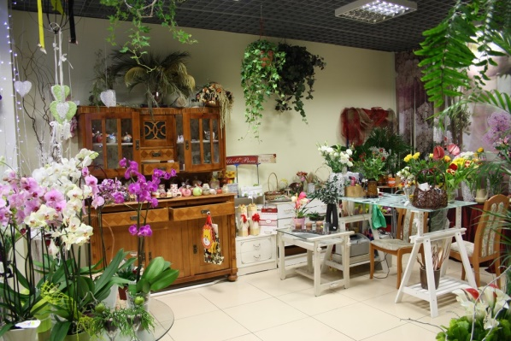
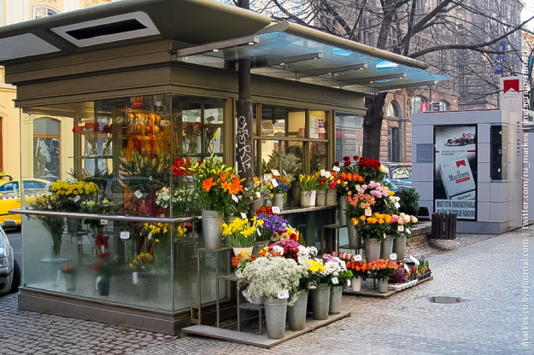
Описание услуги
Открытие магазина цветов может оказаться не только прибыльным бизнесом, но и приятным хобби. Этот вид предпринимательства подходит для тех, кто стремится к финансовой независимости и любит флористику. Что может быть чудеснее, чем дарить людям радость и находиться в постоянном соприкосновении с природой? Возможно, со временем цветочный бизнес станет для его обладателя образом жизни. Подмечено, что люди, окунувшиеся в
сферу флористики, уходят из него
лишь в форс-мажорных ситуациях.

Slide 5
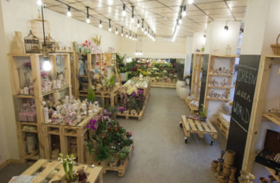
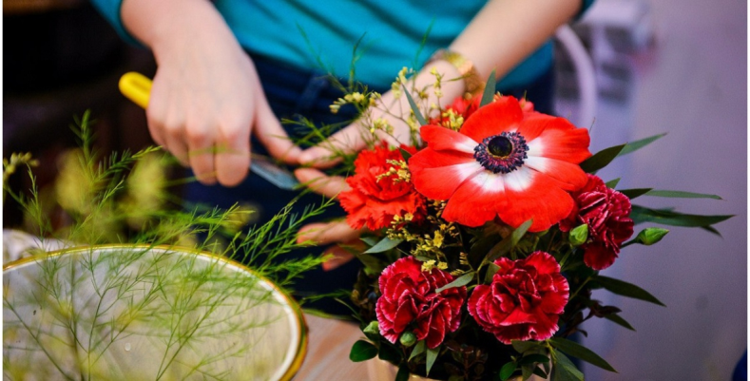
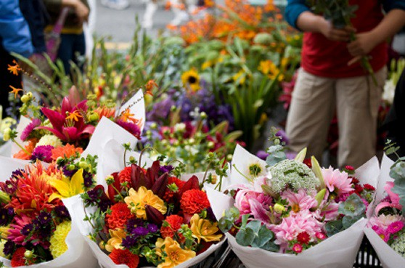
План маркетинга
Основные факторы успеха магазина цветов:
высокая наценка на продукцию;
высокая квалификация персонала;
большой ассортимент;
предложение качественной услуги своим клиентам;
наличие эффективных методов рекламы и продвижения собственной продукции.

Slide 6
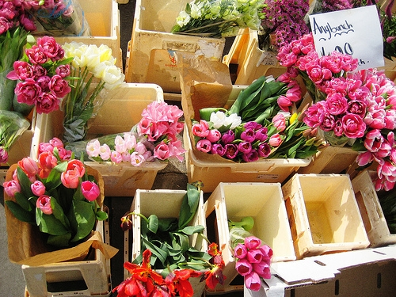
План маркетинга
Сегодня цветочные магазины продают не только цветы, но еще и корзины со сладостями, винами, подарками, украшенные цветами. Особенно актуальными эти подарки становятся в предпраздничное время. Период с конца декабря до середины марта самый пиковый из-за большого количества праздников в этот промежуток времени. Активность проявляется также в мае и сентябре.
Есть конкретные даты пика продажи цветов:
1 сентября;
14 февраля;
7 — 9 марта;
25 мая.

Slide 7
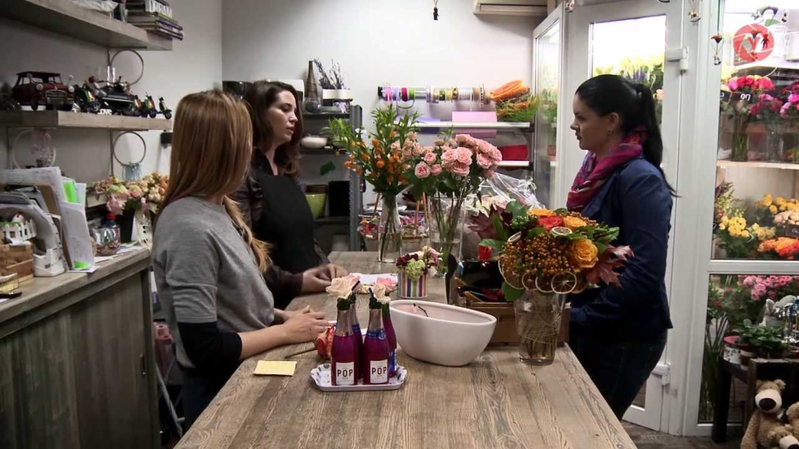
План маркетинга
Целевая аудитория
Цветы активно покупают и дарят самые широкие слои граждан. Ядро целевой аудитории — работающая молодежь в возрасте 18-35 лет. Эту группу покупателей можно считать основной по части генерации выручки магазинов: они дарят цветы друг другу, своим родителям, бабушкам, дедушкам, оплачивают покупку цветов детям во время праздников.
Люди покупают цветы, имея различные цели:
Желание поздравить кого-либо с торжественным событием;
Желание оказать знак внимания противоположному полу;
Приобрести средство украшения интерьера как частного жилища, так и общественных мест.

Slide 8
Производственный план
Сметная калькуляция себестоимости услуг:
З/пл персонала + Отчисления ФОТ + Амортизация аппарата + арендная плата + расходные материалы + расходы на рекламу.
Целевая себестоимость 1 услуги:

Slide 9
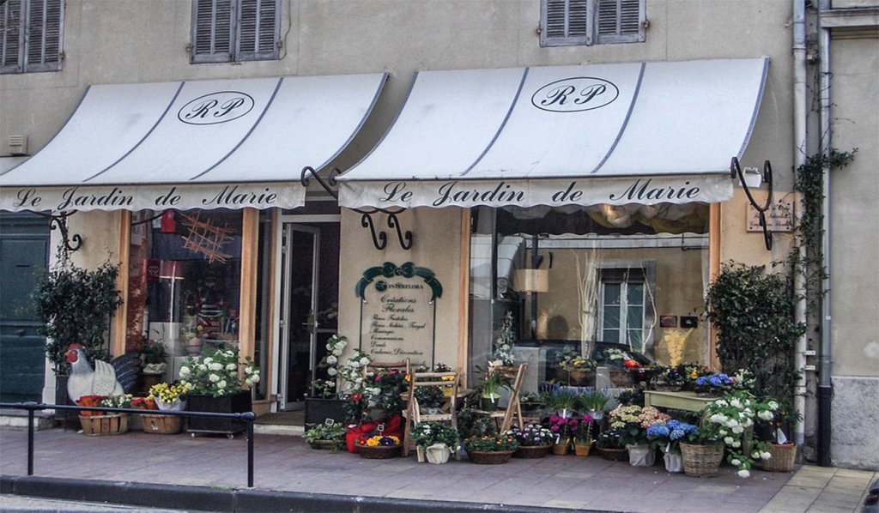
Организационный план
Наименование организации внедрения бизнес-проекта: ООО «ШИШКИ»
Адрес: Тверь, Советская ул., 7.
Время работы: пн-пт 8:00–19:00; сб,вс 9:00–16:00.
Руководители: учредители ООО Смолинова В.О., Андреева Н.О., Малышева О.В.

Slide 10
Организационный план
ЗАТРАТЫ НА ОРГАНИЗАЦИЮ БИЗНЕСА, руб.
Аренда торгового помещения | 30 000
Изготовление вывески и оформление фасада | 50 000
Ремонт (косметический ремонт) | 80 000
Оформление интерьера | 70 000
Холодильное оборудование | 100 000
Тепловая завеса | 50 000
Кондиционер | 30 000
Рекламная кампания | 50 000
Итого: | 430 000

Slide 11
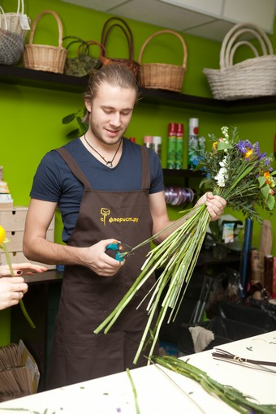
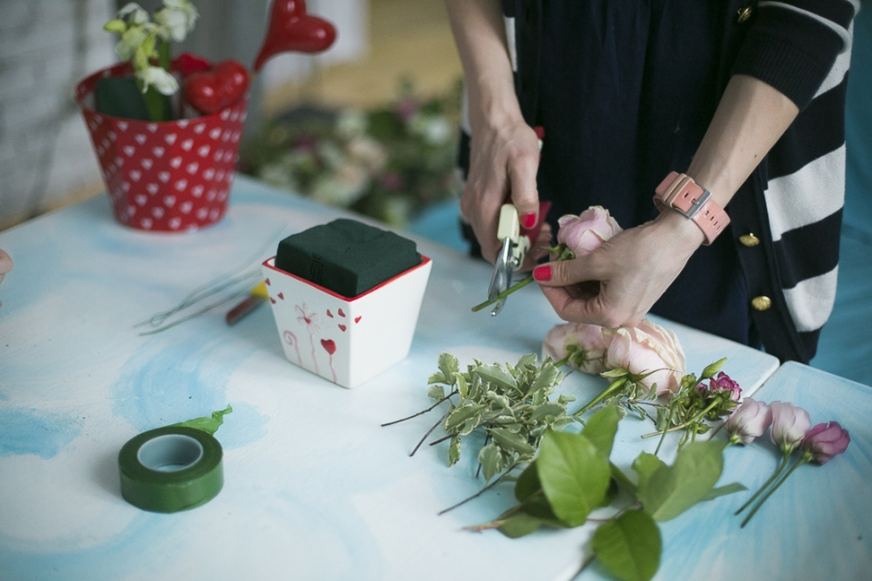

Организационный план
Персонал | Зарплата на 1 сотрудника(руб.) | Количество сотрудников | Зарплата Итого(руб.)
Директор | 30 000 | 1 | 30 000
Продавец/флорист | 25 000 | 2 | 50 000
Курьер | 15 000 | 1 | 15 000
Общий фонд ЗП |  | 4 | 95 000

Slide 12
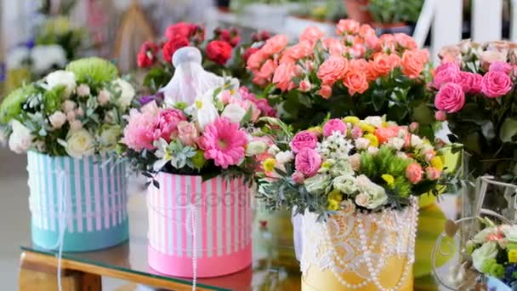
Страхование рисков
В целях оценки устойчивости и эффективности проекта в условиях неопределенности и риска нами применена укрупненная оценка устойчивости.
Размер поправки на риск недополучения предусмотренных проектом доходов принят равным 13%, что соответствует цели проекта – производство и продвижение на рынок новой продукции (13-15 %, проф. Л.Н. Усенко, «Бизнес-анализ»).

Slide 13
Расчет чистой приведенной стоимости проекта с учетом риска

Slide 14
Расчет окупаемости проекта (динамическим методом)

